Slide 1
Sistema de Facturación
Por J. Sebastian Espinosa Borrero

Slide 2
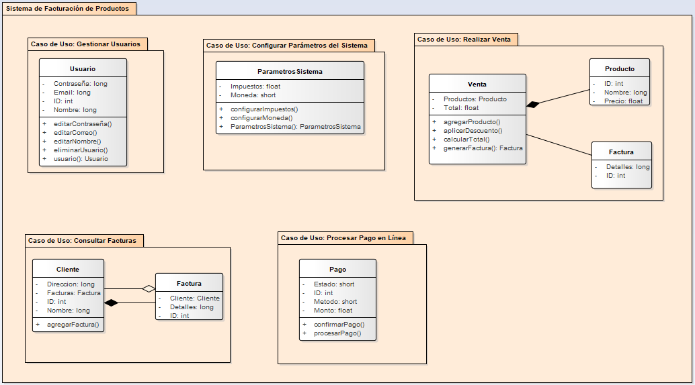
Diagrama de Clases de Casos de Uso

Slide 3
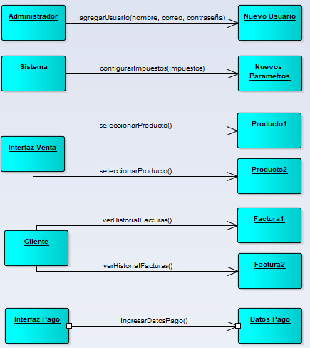
Diagrama de Objetos

Slide 4
Gracias.

